Slide 1




Slide 2

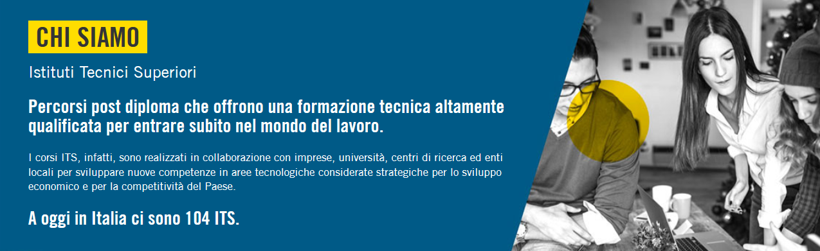
COSA SONO GLI ITS?

Slide 3
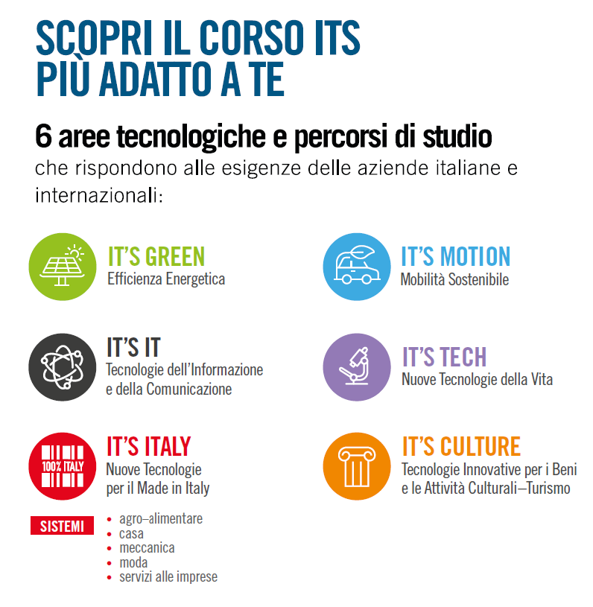

Slide 4






Slide 5


Slide 6


Slide 7

PERCHE’ SCEGLIERCI:
Percorsi formativi dello stesso livello
dell’Università ma:
Più Operativi
Più Tecnici
Più Brevi e Economici

Slide 8


Slide 9
STAGE
Elemento fondamentale del piano di studio
Rinforzo della conoscenza teorica attraverso l’applicazione pratica
Apprendimento di linguaggi, comportamenti e regole del mondo del lavoro
Un’occasione per… farsi conoscere!

Slide 10

Caratteristiche dei Corsi:
  Numero chiuso: prove di selezione per l’ingresso al corso
  Durata: 1800 ore di cui 1000 ore di stage
  Gratuito: finanziato dal PNRR
  Materiale didattico gratuito
  Esperienza all’estero con il programma Erasmus +

Slide 11

QUALIFICHE:
ESAME DI STATO
Requisiti di ammissione: 80% della durata del corso
DIPLOMA DI “TECNICO SUPERIORE”
5° livello del Quadro Europeo delle Qualifiche – EQF - Europass Diploma Supplement
CERTIFICATO CAMBRIDGE DI LINGUA INGLESE

Slide 12
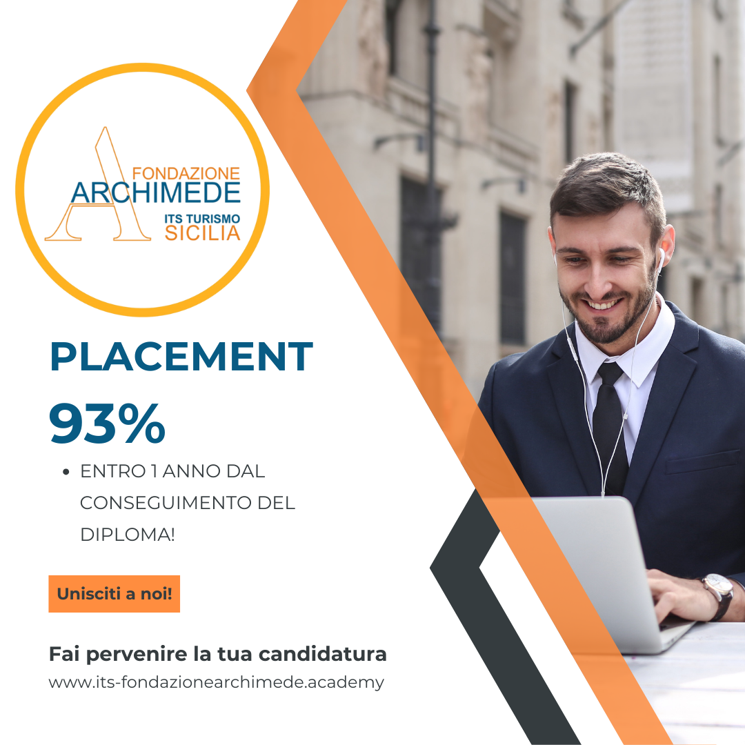

Slide 13
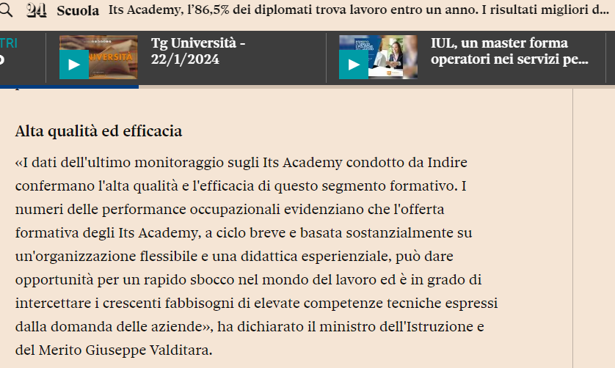
ITS PER IL LAVORO

Slide 14
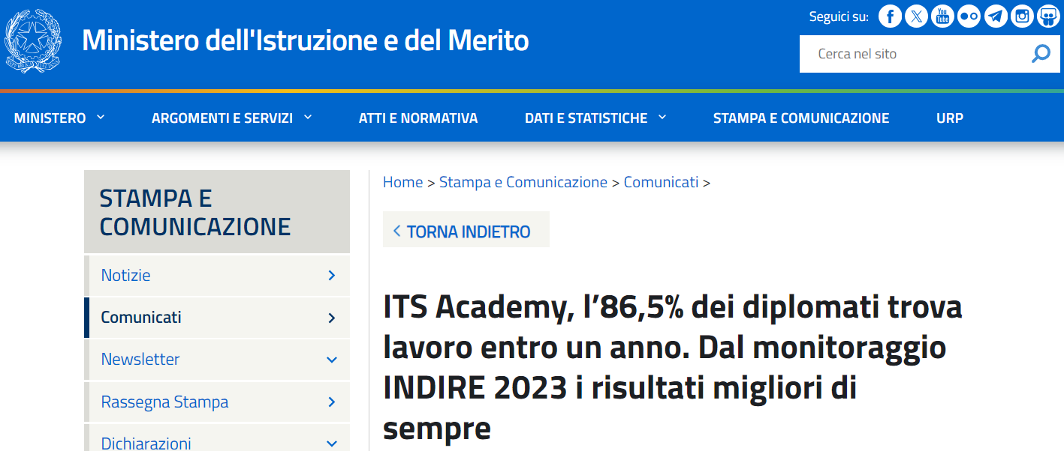
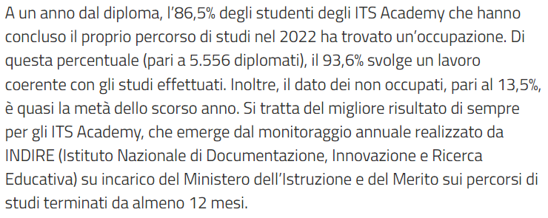
ITS PER IL LAVORO

Slide 15


Slide 16

Tecnico Superiore per la promozione e il marketing delle filiere turistiche e delle attività culturali.
Obiettivi del Corso
Gestione musei e associazioni di promozione della cultura e del territorio
Comunicazione e marketing
Valorizzazione e promozione dei prodotti turistici e enogastronomici del territorio

Slide 17

Obiettivi del Corso
Gestione strutture turistico-ricettive
Pianificazione strategie di posizionamento
Comunicazione e marketing
Gestione risorse umane
Strategie di fidelizzazione della clientela
Tecnico Superiore per la gestione
di strutture Turistico-Ricettive.

Slide 18

Tecnico Superiore per la promozione e il marketing delle filiere turistiche e delle attività culturali.
Valorizzazione dei prodotti enogastronomici del territorio
Pianificazione strategie di posizionamento
Organizzazione eventi
Comunicazione e commercializzazione
Obiettivi del Corso
Valorizzazione dei prodotti enogastronomici del territorio
Pianificazione strategie di posizionamento
Organizzazione eventi
Comunicazione e commercializzazione

Slide 19
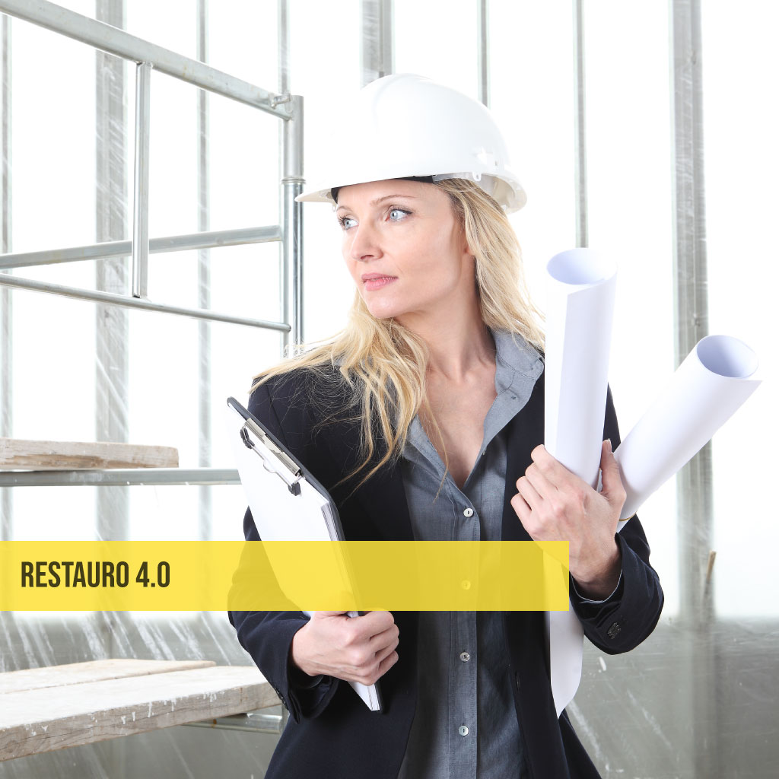
Obiettivi del Corso
Progettazione, pianificazione ed esecuzione di interventi di restauro architettonico
Recupero del patrimonio storico-culturale
programmazione dei lavori, gestione del cantiere e computazione delle opere
Tecnico Superiore per la conduzione del cantiere di restauro architettonico.

Slide 20
Opportunità di carriera
Obiettivo primario dei corsi è la formazione di TECNICI altamente specializzati con opportunità di:
• carriera manageriale in imprese dei settori del turismo e dei beni culturali
• autoimprenditorialità alla fine del percorso formativo grazie alla consulenza di esperti e professionisti messi a disposizione dalla Fondazione Archimede.

Slide 21
ALCUNE ESPERIENZE
DEGLI SCORSI BIENNI

Slide 22
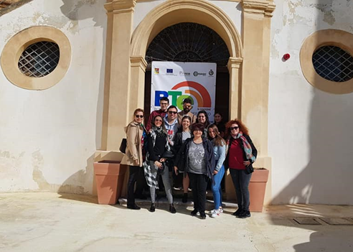
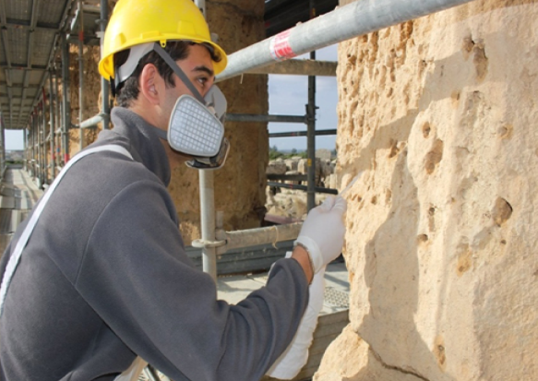
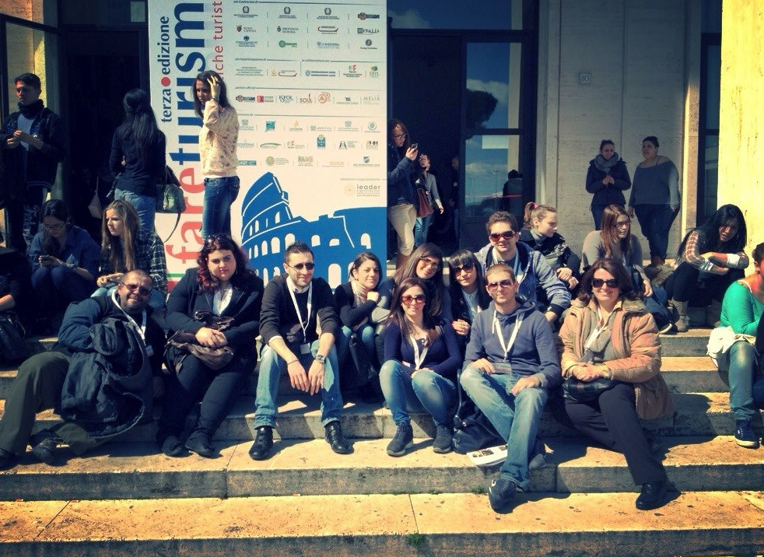
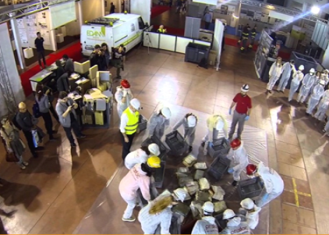
Borsa del Turismo
Extralberghiero 2019
Cantiere di restauro
SELINUNTE 2014
«Fare Turismo»
FIERA DEL TURISMO – Roma 2012
Fiera del restauro
di FERRARA 2014

Slide 23



Slide 24


Slide 25



www.its-fondazionearchimede.academy
ITS ACADEMY FONDAZIONE ARCHIMEDE
RICHIEDI UN COLLOQUIO CON L’ORIENTATORE
info@its-fondazionearchimede.it

